Slide 1
Пропорциональные методы
Подготовил,
Кузнецов Сергей
sergeysmith1995@ya.ru

Slide 2
RAS
«Метод RAS (или бипропорциональный метод), предложенный Р. Стоуном, используется в практических работах наиболее часто вследствие математической простоты и изученности его теоретических свойств. Имеются работы по оценке его эффективности. Вычисления по этому методу достаточно просты и легко алгоритмизируются. Этот классический метод (а также его обобщения) наиболее широко используется для балансировки матриц «затраты выпуск».»
Целевая функция:$\sum_{ij}{a_{ij}\ln{\frac{a_{ij}}{e∗a_{oij}}}}$

Slide 3

Изначальные данные
Исходная матрица коэффициентов $A_{0}$
$u_{i}=\sum_{j=1}^{n}{A_{ij}−окаймляющие итоги по строкам}$
$v_{j}=\sum_{i=1}^{n}{A_{ij}}$-окаймляющие итоги по столбцам

Slide 4
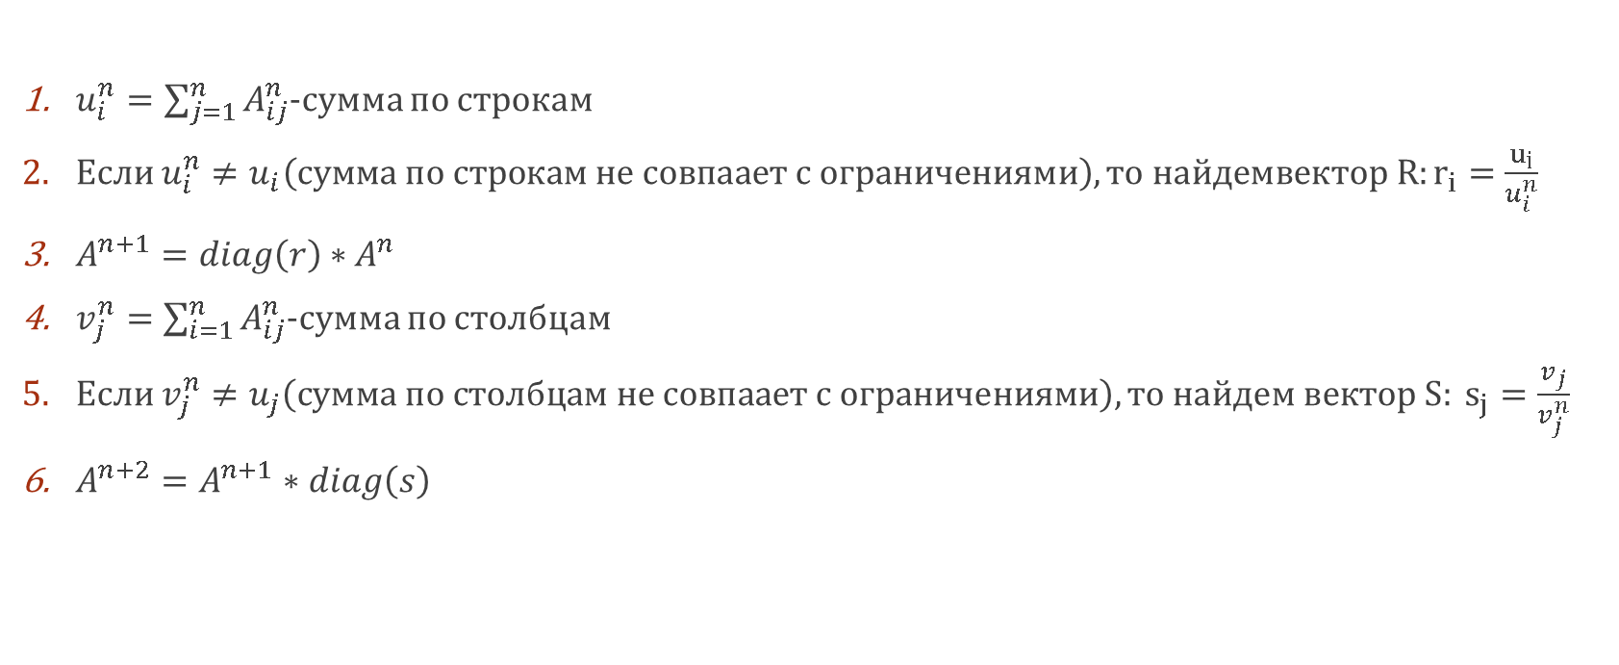
n-ая итерация
$u_{i}^{n}=\sum_{j=1}^{n}{A_{ij}^{n}}$-сумма по строкам
Если $u_{i}^{n}≠u_{i}\left(сумма по строкам не совпаает с ограничениями\right),то найдемвектор R:r_{i}=\frac{u_{i}}{u_{i}^{n}}$
$A^{n+1}=diag\left(r\right)∗A^{n}$
$v_{j}^{n}=\sum_{i=1}^{n}{A_{ij}^{n}}$-сумма по столбцам
Если $v_{j}^{n}≠u_{j}\left(сумма по столбцам не совпаает с ограничениями\right),то найдем вектор S: s_{j}=\frac{v_{j}}{v_{j}^{n}}$
$A^{n+2}=A^{n+1}∗diag\left(s\right)$

Slide 5
Плюсы и минусы
ПЛЮСЫ
Все операции матричные
МИНУСЫ
Коэффициенты исключительно положительные
Фиксированный вид линейных ограничений
Необходимы все окаймляющие итоги

Slide 6
GRAS
Метод изначально предложенный Günlük-¸SenesenиBates (1988) и позже дополнительно формализованный Junius and Oosterhaven (2003)Отличаеся от RAS возможностью работать с матрицами, содержащими отрицательные элементы.
Целевая функция:$\sum_{ij}{a_{ij}\ln{\frac{a_{ij}}{e∗a_{oij}}}}$

Slide 7
изначальные данные
Исходная матрица коэффициентов $A_{0}$
$u_{i}=\sum_{j=1}^{n}{A_{ij}−окаймляющие итоги по строкам}$
$v_{j}=\sum_{i=1}^{n}{A_{ij}}$-окаймляющие итоги по столбцам

Slide 8
Немного теории
Матрица коэффициентов A разделяется на матрицы P-содержащую положительные числа A и нули на местеотрицательных, N- содержащую модули отрицательных чисел A и нули на местеположительных $A=P−N$
Мы будем искать элементы матрицы следующей итерации по формулам
$$x_{ij}=r_{i}a_{ij}s_{j} при a_{ij}≥0$$
$$x_{ij}=r_{i}^{−1}a_{ij}s_{i}^{−1} при a_{ij}<0$$
$u_{i}=\sum_{j}^{n}{r_{i}∗p_{ij}∗s_{j}−\sum_{j}^{n}{r_{i}^{−1}∗n_{ij}∗s_{j}^{−1} }}−условие равенства строки ограничению$
$$u_{i}∗r_{i}=r_{i}^{2}∗\sum_{j}^{n}{p_{ij}∗s_{j}−\sum_{j}^{n}{n_{ij}∗s_{j}^{−1} ⇒}}$$

Slide 9
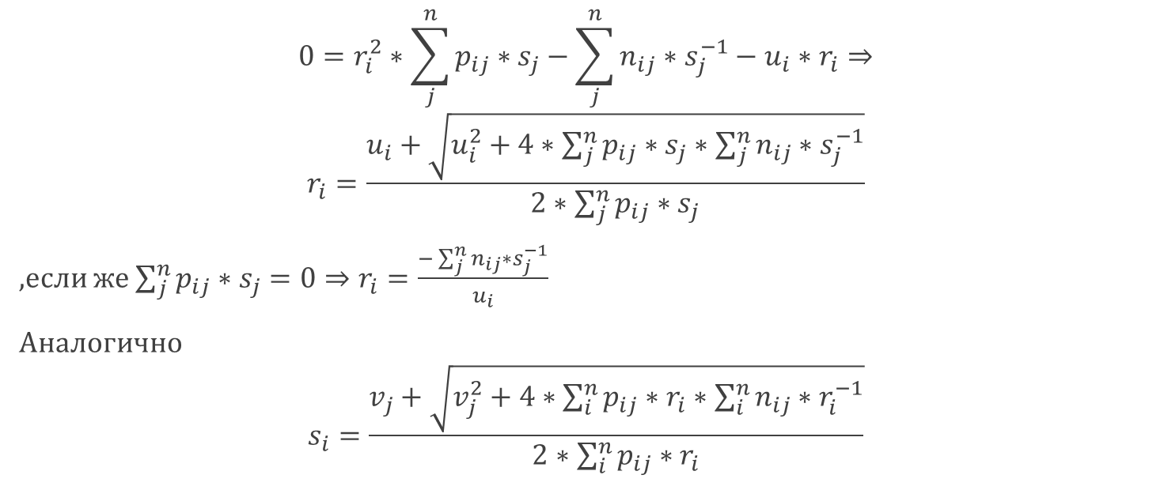
Еще немного теории
$$0=r_{i}^{2}∗\sum_{j}^{n}{p_{ij}∗s_{j}−\sum_{j}^{n}{n_{ij}∗s_{j}^{−1}−u_{i}∗r_{i}}}⇒$$
$$r_{i}=\frac{u_{i}+\sqrt{u_{i}^{2}+4∗\sum_{j}^{n}{p_{ij}∗s_{j}∗\sum_{j}^{n}{n_{ij}∗s_{j}^{−1}}}}}{2∗\sum_{j}^{n}{p_{ij}∗s_{j}}}$$
,если же $\sum_{j}^{n}{p_{ij}∗s_{j}=0⇒r_{i}=\frac{−\sum_{j}^{n}{n_{ij}∗s_{j}^{−1}}}{u_{i}}}$
Аналогично
$$s_{i}=\frac{v_{j}+\sqrt{v_{j}^{2}+4∗\sum_{i}^{n}{p_{ij}∗r_{i}∗\sum_{i}^{n}{n_{ij}∗r_{i}^{−1}}}}}{2∗\sum_{i}^{n}{p_{ij}∗r_{i}}}$$

Slide 10
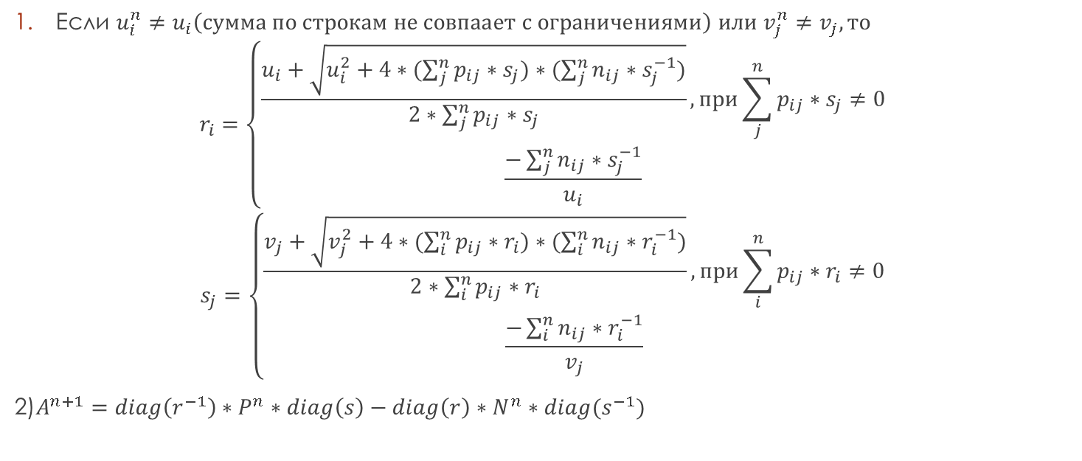
N-ая итерация
Если $u_{i}^{n}≠u_{i}\left(сумма по строкам не совпаает с ограничениями\right) или v_{j}^{n}≠v_{j},то$
$$r_{i}=\left\{\begin{aligned}\frac{u_{i}+\sqrt{u_{i}^{2}+4∗(\sum_{j}^{n}{p_{ij}∗s_{j})∗(\sum_{j}^{n}{n_{ij}∗s_{j}^{−1})}}}}{2∗\sum_{j}^{n}{p_{ij}∗s_{j}}}, при\sum_{j}^{n}{p_{ij}∗s_{j}≠0} \\ \frac{−\sum_{j}^{n}{n_{ij}∗s_{j}^{−1}}}{u_{i}}\end{aligned}\right.$$
$$s_{j}=\left\{\begin{aligned}\frac{v_{j}+\sqrt{v_{j}^{2}+4∗(\sum_{i}^{n}{p_{ij}∗r_{i})∗(\sum_{i}^{n}{n_{ij}∗r_{i}^{−1})}}}}{2∗\sum_{i}^{n}{p_{ij}∗r_{i}}}, при\sum_{i}^{n}{p_{ij}∗r_{i}≠0} \\ \frac{−\sum_{i}^{n}{n_{ij}∗r_{i}^{−1}}}{v_{j}}\end{aligned}\right.$$
2)$A^{n+1}=diag\left(r^{−1}\right)∗P^{n}∗diag\left(s\right)−diag\left(r\right)∗N^{n}∗diag(s^{−1})$

Slide 11
Плюсы и Минусы
ПЛЮСЫ
Все операции матричные
Коэффициенты могут быть любыми
МИНУСЫ
Фиксированный вид линейных ограничений
Необходимы все окаймляющие итоги

Slide 12
External GRAS
Метод, позволяющий балансировать неквадратные матрицы при любом наборе линейных ограничений
Целевая функция:$\sum_{ij}{|a_{ij}|\ln{\frac{a_{ij}}{e∗a_{oij}}}}$

Slide 13
Изначальные данные
а-векторизация исходной матрицы коэффициентов
G-матрица, отражающая вхождение в линейные ограничения элементов вектора а
С-вектор-столбец, отображающий сами линейные ограничения

Slide 14
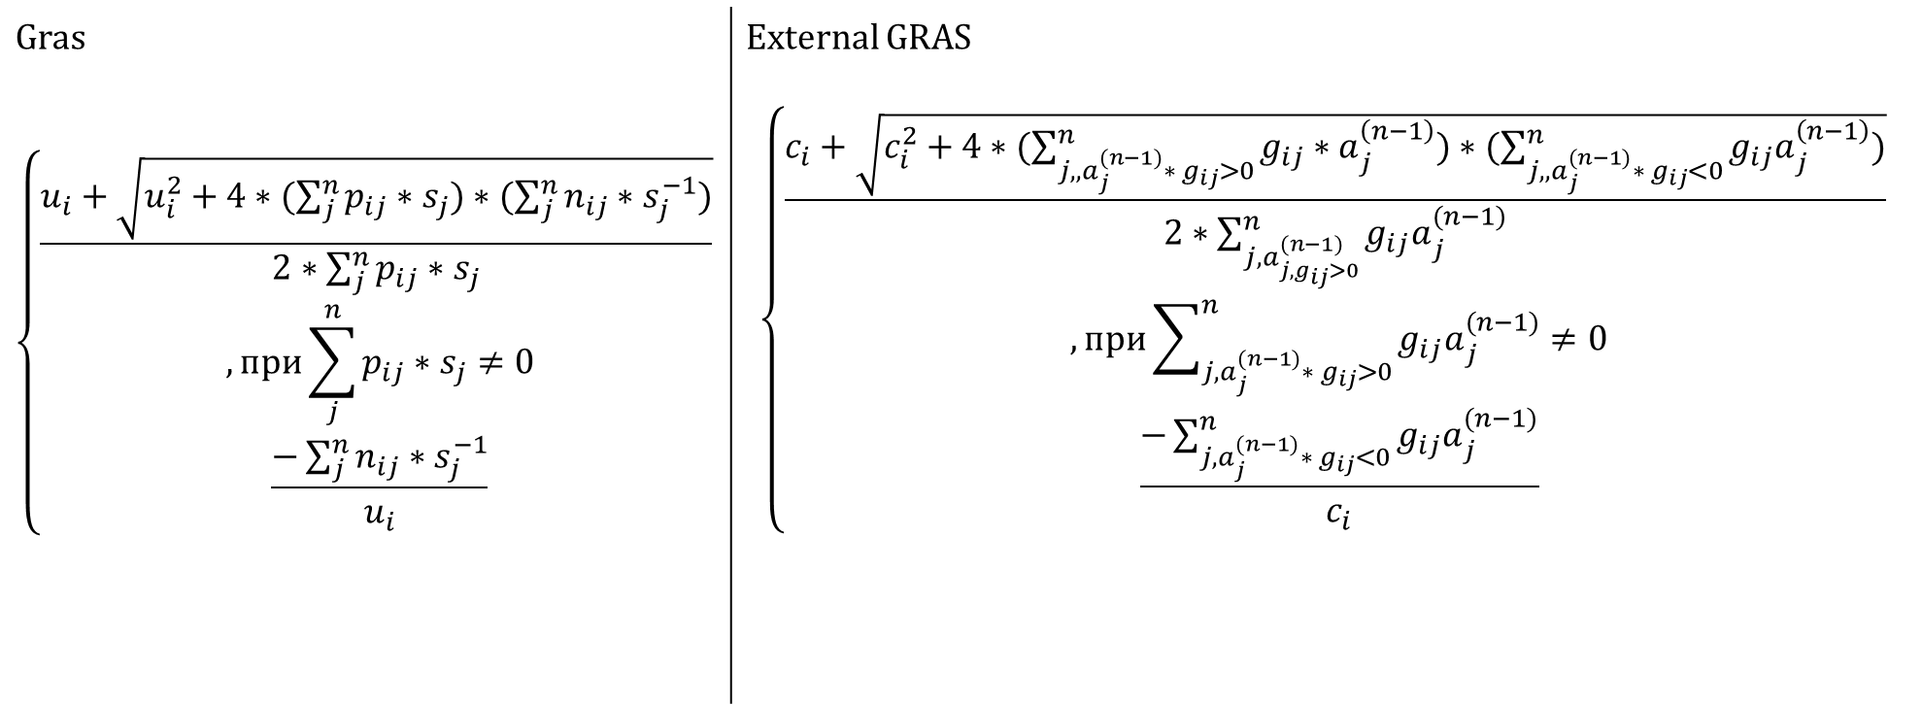
Немного теории
G*a=c
Gras $$\left\{\begin{aligned}\frac{u_{i}+\sqrt{u_{i}^{2}+4∗(\sum_{j}^{n}{p_{ij}∗s_{j})∗(\sum_{j}^{n}{n_{ij}∗s_{j}^{−1})}}}}{2∗\sum_{j}^{n}{p_{ij}∗s_{j}}} \\ ,при\sum_{j}^{n}{p_{ij}∗s_{j}≠0} \\ \frac{−\sum_{j}^{n}{n_{ij}∗s_{j}^{−1}}}{u_{i}}\end{aligned}\right.$$ | ExternalGRAS $$\left\{\begin{aligned}\frac{c_{i}+\sqrt{c_{i}^{2}+4∗(\sum_{j,,a_{j}^{(n−1)}∗ g_{ij}>0}^{n}{{g_{ij}∗a}_{j}^{\left(n−1\right)})∗(\sum_{j,,a_{j}^{(n−1)}∗ g_{ij}<0}^{n}{{g_{ij}a}_{j}^{\left(n−1\right)})}}}}{2∗\sum_{j,a_{j, g_{ij}>0}^{(n−1)}}^{n}{{g_{ij}a}_{j}^{(n−1)}}} \\ ,при\sum_{j,a_{j}^{(n−1)}∗ g_{ij}>0}^{n}{{g_{ij}a}_{j}^{(n−1)}≠0} \\ \frac{−\sum_{j,a_{j}^{(n−1)}∗ g_{ij}<0}^{n}{{g_{ij}a}_{j}^{(n−1)}}}{c_{i}}\end{aligned}\right.$$

Slide 15
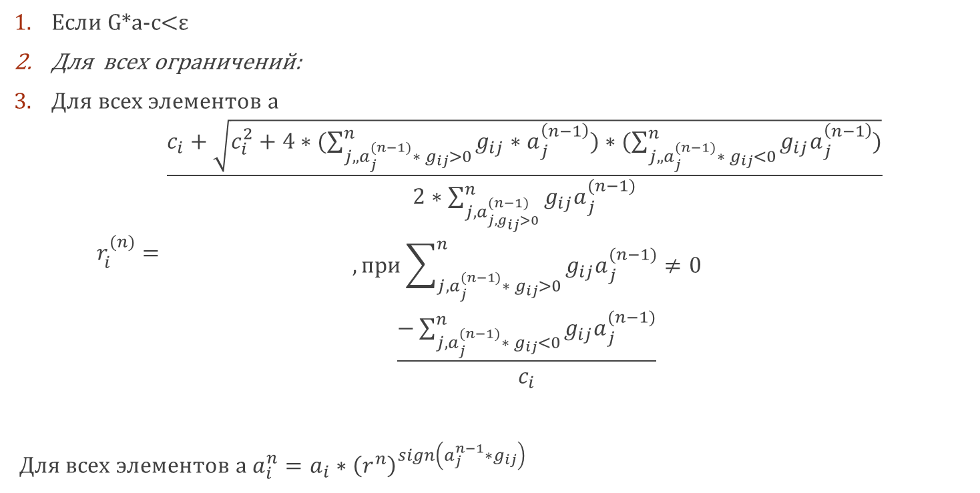
N-ая итеррация
Если G*a-c<ε
Для всех ограничений:
Для всех элементов a
$$r_{i}^{(n)}=\begin{aligned}\frac{c_{i}+\sqrt{c_{i}^{2}+4∗(\sum_{j,,a_{j}^{(n−1)}∗ g_{ij}>0}^{n}{{g_{ij}∗a}_{j}^{\left(n−1\right)})∗(\sum_{j,,a_{j}^{(n−1)}∗ g_{ij}<0}^{n}{{g_{ij}a}_{j}^{\left(n−1\right)})}}}}{2∗\sum_{j,a_{j, g_{ij}>0}^{(n−1)}}^{n}{{g_{ij}a}_{j}^{(n−1)}}} \\ ,при\sum_{j,a_{j}^{(n−1)}∗ g_{ij}>0}^{n}{{g_{ij}a}_{j}^{(n−1)}≠0} \\ \frac{−\sum_{j,a_{j}^{(n−1)}∗ g_{ij}<0}^{n}{{g_{ij}a}_{j}^{(n−1)}}}{c_{i}}\end{aligned}$$
Для всех элементов a$a_{i}^{n}=a_{i}∗{\left(r^{n}\right)}^{sign\left(a_{j}^{n−1}∗g_{ij}\right)}$

Slide 16
Плюсы и Минусы
ПЛЮСЫ
Коэффициенты могут быть любыми
Количество и вид линейных ограничений могут быть разными
МИНУСЫ
Существует цикл

Slide 17
KRAS
Метод разработанный М. Лензеном, Б. Галлего и Р. Вудом для решения проблем балансировки таблиц при конфликтных линейных ограничениях.

Slide 18
Изначальные данные
а-вектор столбец, состоящий из коэффициентов
G-матрица, отражающая вхождение в линейные ограничения элементов вектора а
С-вектор-столбец, отображающий сами линейные ограничения
Коэффициент 
Начальные значения для среднеквадратичного отклонения

Slide 19
Немного теории
ОбобщенныйRAS $$r_{i}^{(n)}=\begin{aligned}\frac{c_{i}+\sqrt{c_{i}^{2}+4∗(\sum_{j,,a_{j}^{(n−1)}∗ g_{ij}>0}^{n}{{g_{ij}∗a}_{j}^{\left(n−1\right)})∗(\sum_{j,,a_{j}^{(n−1)}∗ g_{ij}<0}^{n}{{g_{ij}a}_{j}^{\left(n−1\right)})}}}}{2∗\sum_{j,a_{j, g_{ij}>0}^{(n−1)}}^{n}{{g_{ij}a}_{j}^{(n−1)}}} \\ ,при\sum_{j,a_{j}^{(n−1)}∗ g_{ij}>0}^{n}{{g_{ij}a}_{j}^{(n−1)}≠0} \\ \frac{−\sum_{j,a_{j}^{(n−1)}∗ g_{ij}<0}^{n}{{g_{ij}a}_{j}^{(n−1)}}}{c_{i}}\end{aligned}$$ | KRAS r-аналогичное Но теперь c тоже изменяется $$с_{i}^{n}=c_{i}^{n−1}−sign\left(c_{i}^{n−1}−\sum_{j}^{n}{g_{ij}a_{j}^{\left(n−1\right)}}\right)∗min⁡(\left|c_{i}^{n−1}−\sum_{j}^{n}{g_{ij}a_{j}^{\left(n−1\right)}}\right|, α{\text{σ} }_{i})$$

Slide 20
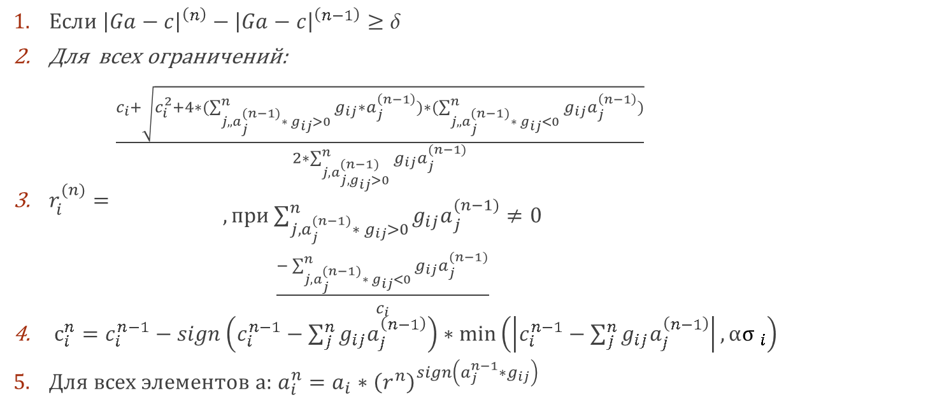
N-ая итерация
Если${\left|Ga−c\right|}^{\left(n\right)}−{\left|Ga−c\right|}^{\left(n−1\right)}≥δ$
Для всех ограничений:
$r_{i}^{(n)}=\begin{aligned}\frac{c_{i}+\sqrt{c_{i}^{2}+4∗(\sum_{j,,a_{j}^{(n−1)}∗ g_{ij}>0}^{n}{{g_{ij}∗a}_{j}^{\left(n−1\right)})∗(\sum_{j,,a_{j}^{(n−1)}∗ g_{ij}<0}^{n}{{g_{ij}a}_{j}^{\left(n−1\right)})}}}}{2∗\sum_{j,a_{j, g_{ij}>0}^{(n−1)}}^{n}{{g_{ij}a}_{j}^{(n−1)}}} \\ ,при\sum_{j,a_{j}^{(n−1)}∗ g_{ij}>0}^{n}{{g_{ij}a}_{j}^{(n−1)}≠0} \\ \frac{−\sum_{j,a_{j}^{(n−1)}∗ g_{ij}<0}^{n}{{g_{ij}a}_{j}^{(n−1)}}}{c_{i}}\end{aligned}$
$с_{i}^{n}=c_{i}^{n−1}−sign\left(c_{i}^{n−1}−\sum_{j}^{n}{g_{ij}a_{j}^{\left(n−1\right)}}\right)∗\min\left(\left|c_{i}^{n−1}−\sum_{j}^{n}{g_{ij}a_{j}^{\left(n−1\right)}}\right|, α{\text{σ} }_{i}\right)$
Для всех элементов а:$a_{i}^{n}=a_{i}∗{\left(r^{n}\right)}^{sign\left(a_{j}^{n−1}∗g_{ij}\right)}$

Slide 21
Коэффициенты $_{i}$
$0≤≤1$
$_{i}−$среднеквадратичное отклонение. Сначала берется из статистических соображение. А потом высчитывается для каждого линейного ограничения перед каждой итерацией

Slide 22
Список литературы
MANFRED LENZEN, BLANCA GALLEGO AND RICHARD WOOD(2008) MATRIX BALANCING UNDER CONFLICTING INFORMATION Economic Systems Research, 2009, Vol. 21(1), 2009, pp. 23–44
Umed Temurshoev , Ronald E. Miller & Maaike C. Bouwmeester (2013) A NOTE ON THE GRAS METHOD, Economic Systems Research, 25:3, 361-367, DOI: 10.1080/09535314.2012.746645
R. E.Miler, P.D. Blair «Input-output analysis Foundations and extensions»
Курсовая работа Д. Соколова «Математические методы в теории межотраслевого баланса»
Э.Ф. Баранов, И.А. Ким, Д.И. Пионтковский, Е.А. Старицына
МЕТОДОЛОГИЧЕСКИЕ ПРОБЛЕМЫ ПОСТРОЕНИЯ СИСТЕМ ТАБЛИЦ «ЗАТРАТЫ – ВЫПУСК» РОССИИ В КЛАССИФИКАТОРАХ ОТРАСЛЕЙ И ПРОДУКТОВ, СООТВЕТСТВУЮЩИХ МЕЖДУНАРОДНЫМ СТАНДАРТАМ

